Slide 1
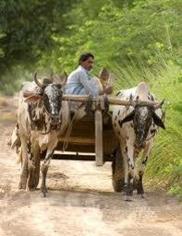

Slide 2
স্বাগতম

Slide 3
পরিচিতি
সাহিত্য কনিকা
শ্রেণি-৮ম
৭ আধ্যায় কবিতা অংশ
আবার আসিব ফিরে
গোলাম রাব্বানী
সহকারি শিক্ষক
গোমস্তাপুর বালুগ্রাম আলিম মাদ্রাসা

Slide 4
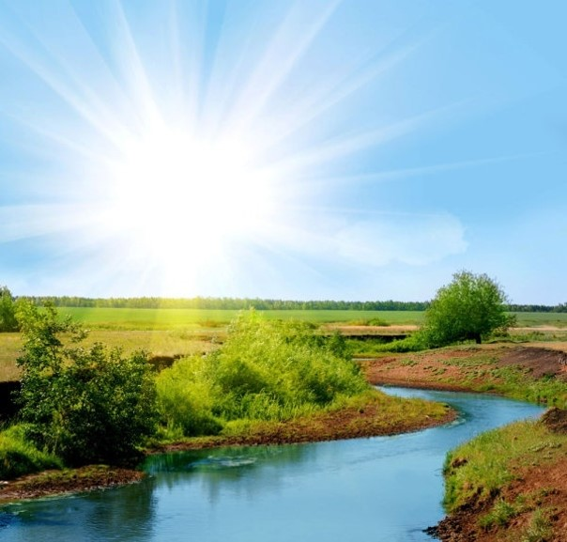
বলো এটা কী
প্রাকৃতিক দৃশ্য

Slide 5
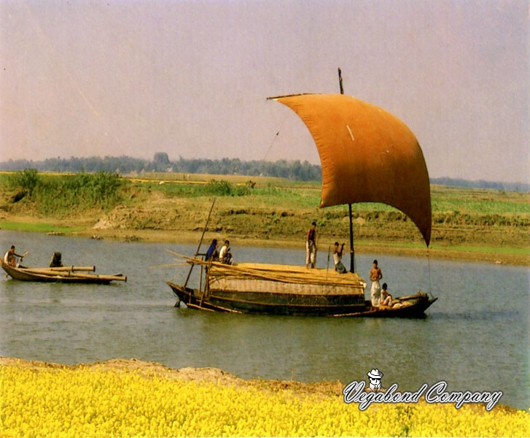
বলো এটা কী
খেয়া ঘাট

Slide 6
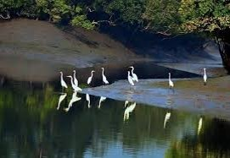

Slide 7
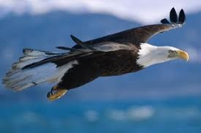
শনঙ্খচিল

Slide 8
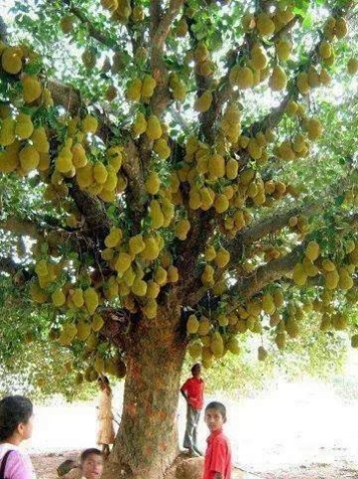
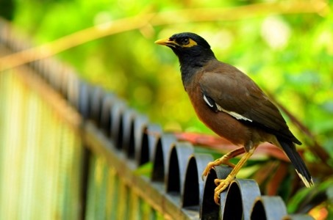
বলো এটা কী
শালিক
কাঁঠাল গাছ

Slide 9
আজকের আলচ্য বিষয় হল
আবার আসিব ফিরে

Slide 10
শিখণ ফল
কবি পরিচিতি বলতে পারবে।
শব্দার্থের অর্থ বলতে পারবে।
পাঠ পরিচিতি বলতে পারবে।
কবি কিভাবে এই বাংলায় আসতে চায় তা বর্ণনা করতে পারবে ।

Slide 11
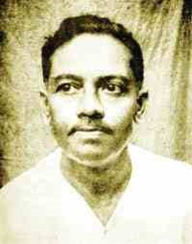
কবি পরিচিতি
জন্মঃ১৮৯৯খ্রিঃ১৭ফেব্রুয়ারি বরিশাল শহরে
এম.এ.১৯২১কলকাতা বিশ্ববিদ্যালয় ইংরেজিতে
১৯৫৪খ্রিঃ২২অক্টোবর কলকাতায় ট্রাম দুর্ঘটনায় নিহত
কাব্যগ্রন্থ
১. রূপসি বাংলা
২.বনলতা সেন।
পেশাঃ অধ্যাপক, সাংবাদিক
প্রকৃতিপ্রেম তাঁর কবিতার বৈশিষ্ট্য
পেশা –অধ্যাপনা ওসাংবাদিকতা।

Slide 13
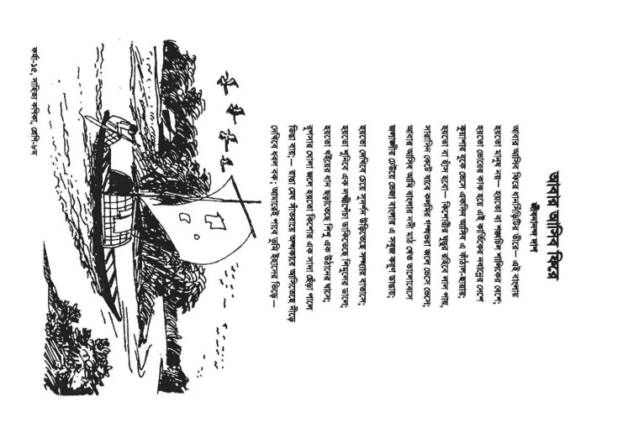

Slide 14
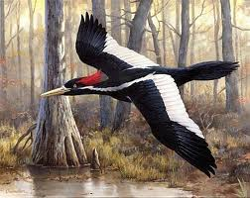
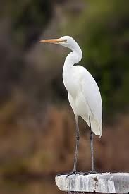
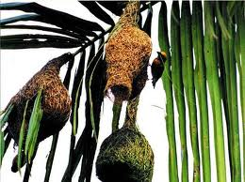
শব্দার্থ ও টিকা
শঙ্খচিল
একধরনের সাদা চিল
সাদা
ধবল
নীড়ে
পাখির বাসা
ঘুঙুর
নূপুর

Slide 15
একক কাজ
কবি জীবনানন্দ দাস কে কী কবি বলা হয় ?
প্রকৃতির কবি
শঙ্খচিল শব্দের অর্থ কি ?
এক ধরনের সাদা চিল

Slide 16
দলীয় কাজ
আবার আসিব ফিরে ধান সিড়িটির তীরে – এই বাংলায়
হয়তো মানুষ নয়- হয়তো বা শংখচিল শালিকের বেশে;
উক্তিটি ব্যাখ্যা কর।
সময়-১০ মিঃ
*

Slide 17
মুল্যায়ণ
১। জীবনানন্দ দাশ কতো সালে জন্ম গ্রহন করেন ?
(ক) ১৯৫৪ (খ) ১৮৯৯ (গ)১৮ ৮০ (ঘ) ১৯৯৯
*

Slide 18
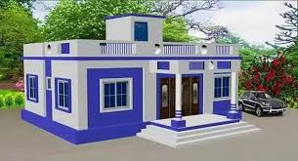
বাড়ির কাজ
‘আবার আসিব ফিরে’কবিতার অবলম্বনে বাংলার প্রকৃতির রূপবৈচিত্র্যের বর্ণনা কর।

Slide 19
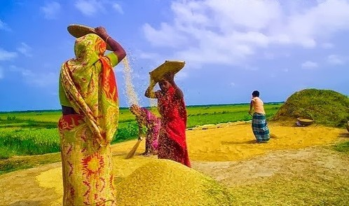
খোদা হাফিজ তোমরা সবাই ভালো থেকো

